Slide 1
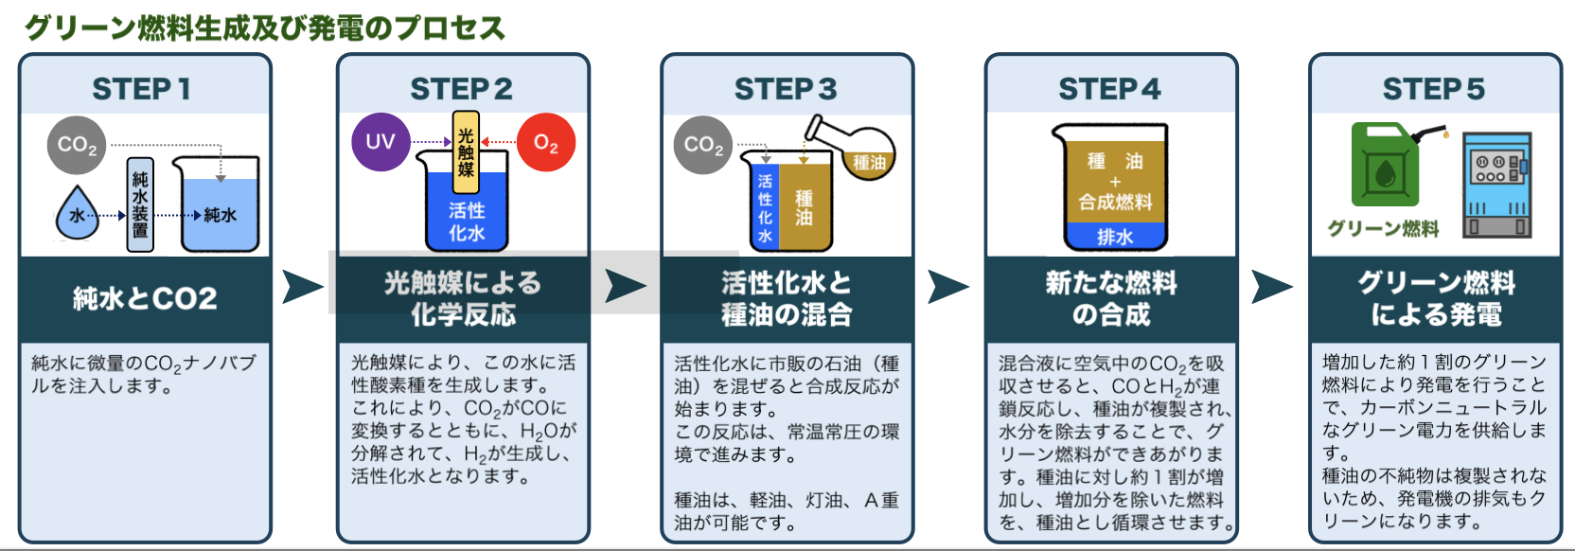
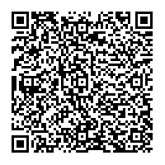
おおさかカーボンニュートラルビジネスネットワーク会員企業
次世代
燃料
水と大気中のCO2を原料とした
カーボンニュートラルな合成燃料
会社名
有限会社ティー・エヌ・プラン
本社・大阪の拠点
和泉市
会社
紹介
弊社は、再エネ等脱炭素エネルギーによる発電事業をおこなうとともに、脱炭素エネルギーに関する技術開発支援及び脱炭素社会や循環社会の実現に向けたプロジェクトを地域の自治体や事業者と連携して展開しております。
技術
詳細
光触媒を活用し、大気中の二酸化炭素と水から人工的に石油同等燃料を生み出す合成燃料製造装置と、この製造燃料を活用した発電システムを開発。
この装置により、カーボンニュートラルなエネルギーの利用促進、エネルギーの地産地消、災害に備えた地域自主電源確保、エネルギー価格高騰への対応を図ることで、サスティナブルな社会の実現を目指します。
期待する技術の活用方法・連携先
問い合わせ先
・エネルギーコストの低減やCO2
排出量削減に取り組まれる団体、
企業との連携
・災害対策、BCP対策に取り組ま
れる自治体及び企業との連携
大阪府商工労働部成長産業振興室
産業創造課グリーンビジネスG
〒559-0855
大阪市住之江区南港北1-14-16
大阪府咲洲庁舎25階
TEL：06-6210-9484
メールアドレス：green@gbox.pref.osaka.lg.jp
令和７年５月２日時点

